Slide 1
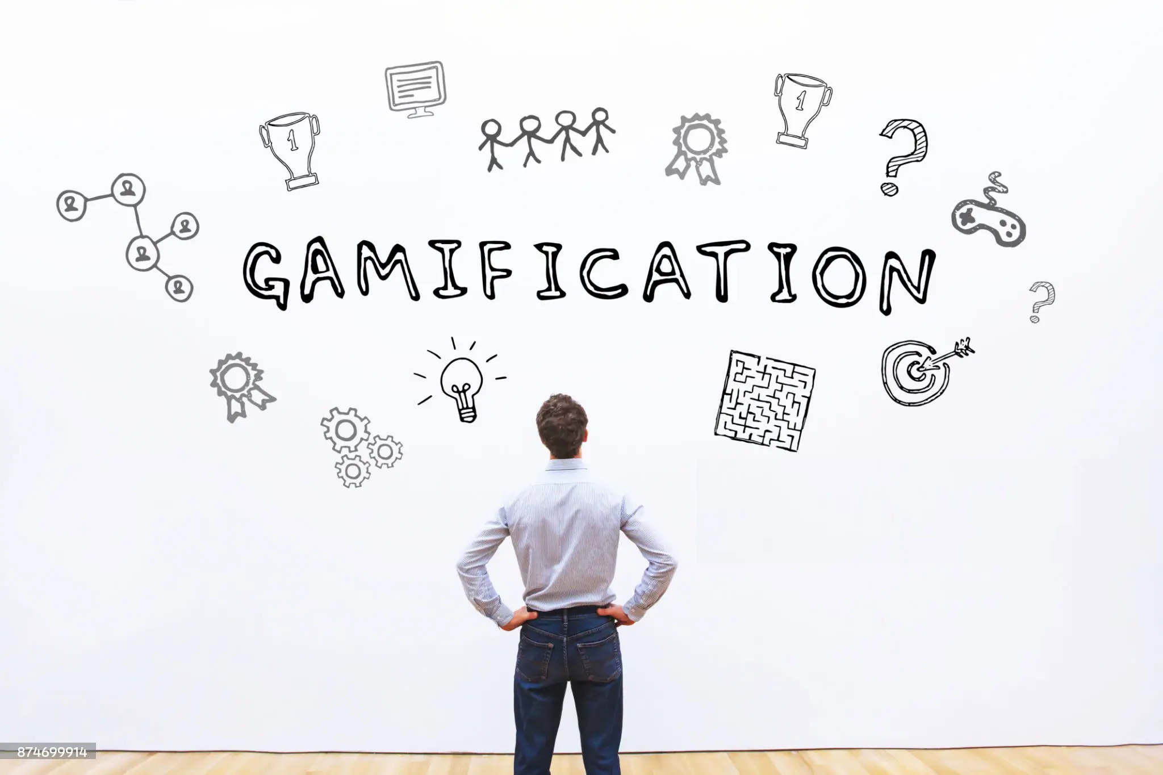

Slide 2

Gamification στην Εκπαίδευση

Slide 3
Τι είναι το Gamification;
Ορισμός:
  Το gamification ή "παιχνιδοποίηση" είναι η ενσωμάτωση στοιχείων παιχνιδιού σε μη παιγνιώδεις δραστηριότητες.
Βασικά Στοιχεία:
  Πόντοι και επιβραβεύσεις
  Επίπεδα και προκλήσεις
  Διαγωνιστικό περιβάλλον
Στόχος:
  Αύξηση του κινήτρου και της δέσμευσης των μαθητών μέσα από διασκεδαστικές προκλήσεις.

Slide 4
Γιατί Gamification στα Μαθηματικά;
Ανταπόκριση σε Μαθησιακές Ανάγκες:
  Τα Μαθηματικά συχνά προκαλούν άγχος στους μαθητές. Το gamification κάνει τη μάθηση πιο προσιτή και ευχάριστη.
Ενίσχυση Δεξιοτήτων:
  Οι μαθητές αναπτύσσουν λογική σκέψη, επίλυση προβλημάτων, και αριθμητική ευχέρεια.
Επαναληπτική Μάθηση:
  Μέσα από το παιχνίδι, οι μαθητές κάνουν περισσότερες επαναλήψεις και ενδυναμώνουν την κατανόηση της ύλης.

Slide 5
Πώς Συνδέεται το Gamification με τα Μαθηματικά;
Διαδραστικές Δραστηριότητες:
  Χρησιμοποιούνται παιχνίδια που βασίζονται σε αριθμητικούς γρίφους και προκλήσεις.
Εφαρμογές όπως το Quizizz:
  Οι μαθητές απαντούν σε ερωτήσεις Μαθηματικών σε ένα διασκεδαστικό περιβάλλον.
Στοιχεία Παιχνιδιού:
  Πόντοι για σωστές απαντήσεις, χρονομέτρηση, και επιβραβεύσεις για επίτευξη στόχων.

Slide 6
Οφέλη του Gamification στα Μαθηματικά
Αύξηση Κινήτρου:
  Οι μαθητές νιώθουν πιο πρόθυμοι να ασχοληθούν με τα Μαθηματικά μέσω διασκεδαστικών προκλήσεων.
Βελτίωση Κατανόησης:
  Οι δραστηριότητες gamification διευκολύνουν την κατανόηση δύσκολων εννοιών.
Αμεση Ανατροφοδότηση:
  Οι μαθητές μαθαίνουν άμεσα αν οι απαντήσεις τους είναι σωστές, διευκολύνοντας τη βελτίωση.
Ανάπτυξη Συνεργασίας:
  Ενισχύεται η ομαδικότητα και η συνεργασία σε δραστηριότητες και διαγωνισμούς.
Ευέλικτη Μάθηση:
  Το Quizizz και άλλες πλατφόρμες επιτρέπουν τη χρήση παιχνιδιών τόσο μέσα στην τάξη όσο και στο σπίτι.

Slide 7
Quizizz – Ένα Παράδειγμα Εφαρμογής Gamification στα Μαθηματικά
Τι είναι το Quizizz:
  Ψηφιακή πλατφόρμα με στοιχεία παιχνιδιού που επιτρέπει τη δημιουργία διαδραστικών κουίζ.
Πώς λειτουργεί:
  Οι μαθητές απαντούν σε ερωτήσεις Μαθηματικών, κερδίζουν πόντους, και διαγωνίζονται με άλλους συμμαθητές τους.
Χαρακτηριστικά Quizizz:
  Διαγωνιστική διάσταση με κατάταξη και εμβλήματα
  Άμεση ανατροφοδότηση για την κάθε απάντηση
  Δυνατότητα ασύγχρονης συμμετοχής για πρακτική στον προσωπικό τους χρόνο

Slide 8
Παραδείγματα Χρήσης Quizizz στα Μαθηματικά
Επανάληψη και Αξιολόγηση:
  Χρήση κουίζ για αξιολόγηση κατανόησης και επανάληψη.
Διαγωνισμοί Γνώσεων:
  Διαγωνισμοί με πολλαπλές ομάδες ή μαθητές.
Εισαγωγή Νέας Ύλης:
  Χρήση κουίζ για εισαγωγή νέων εννοιών με διασκεδαστικό τρόπο.

Slide 9
Συμπεράσματα
Το gamification είναι ένα ισχυρό εργαλείο για την εκπαίδευση στα Μαθηματικά.
Η χρήση του Quizizz προσφέρει άμεση ανατροφοδότηση, ευελιξία, και αυξημένο κίνητρο για τους μαθητές.
Η παιχνιδοποίηση βοηθά τους μαθητές να δουν τα Μαθηματικά ως μια δημιουργική και ευχάριστη διαδικασία.

Slide 10
Σύνδεσμοι
Quizizz https://quizizz.com/?lng=en
PhET Colorado https://phet.colorado.edu/el/simulations/browse

